Slide 1
Herzlich willkommen zum Kurs
Container (Docker) und Kubernetes –
Übersicht und Einsatz («DUK»)
Marcel Bernet

Slide 2
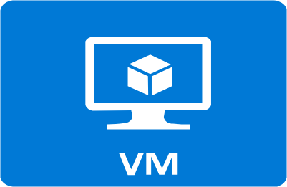
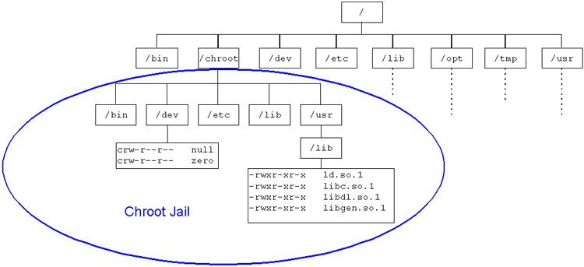
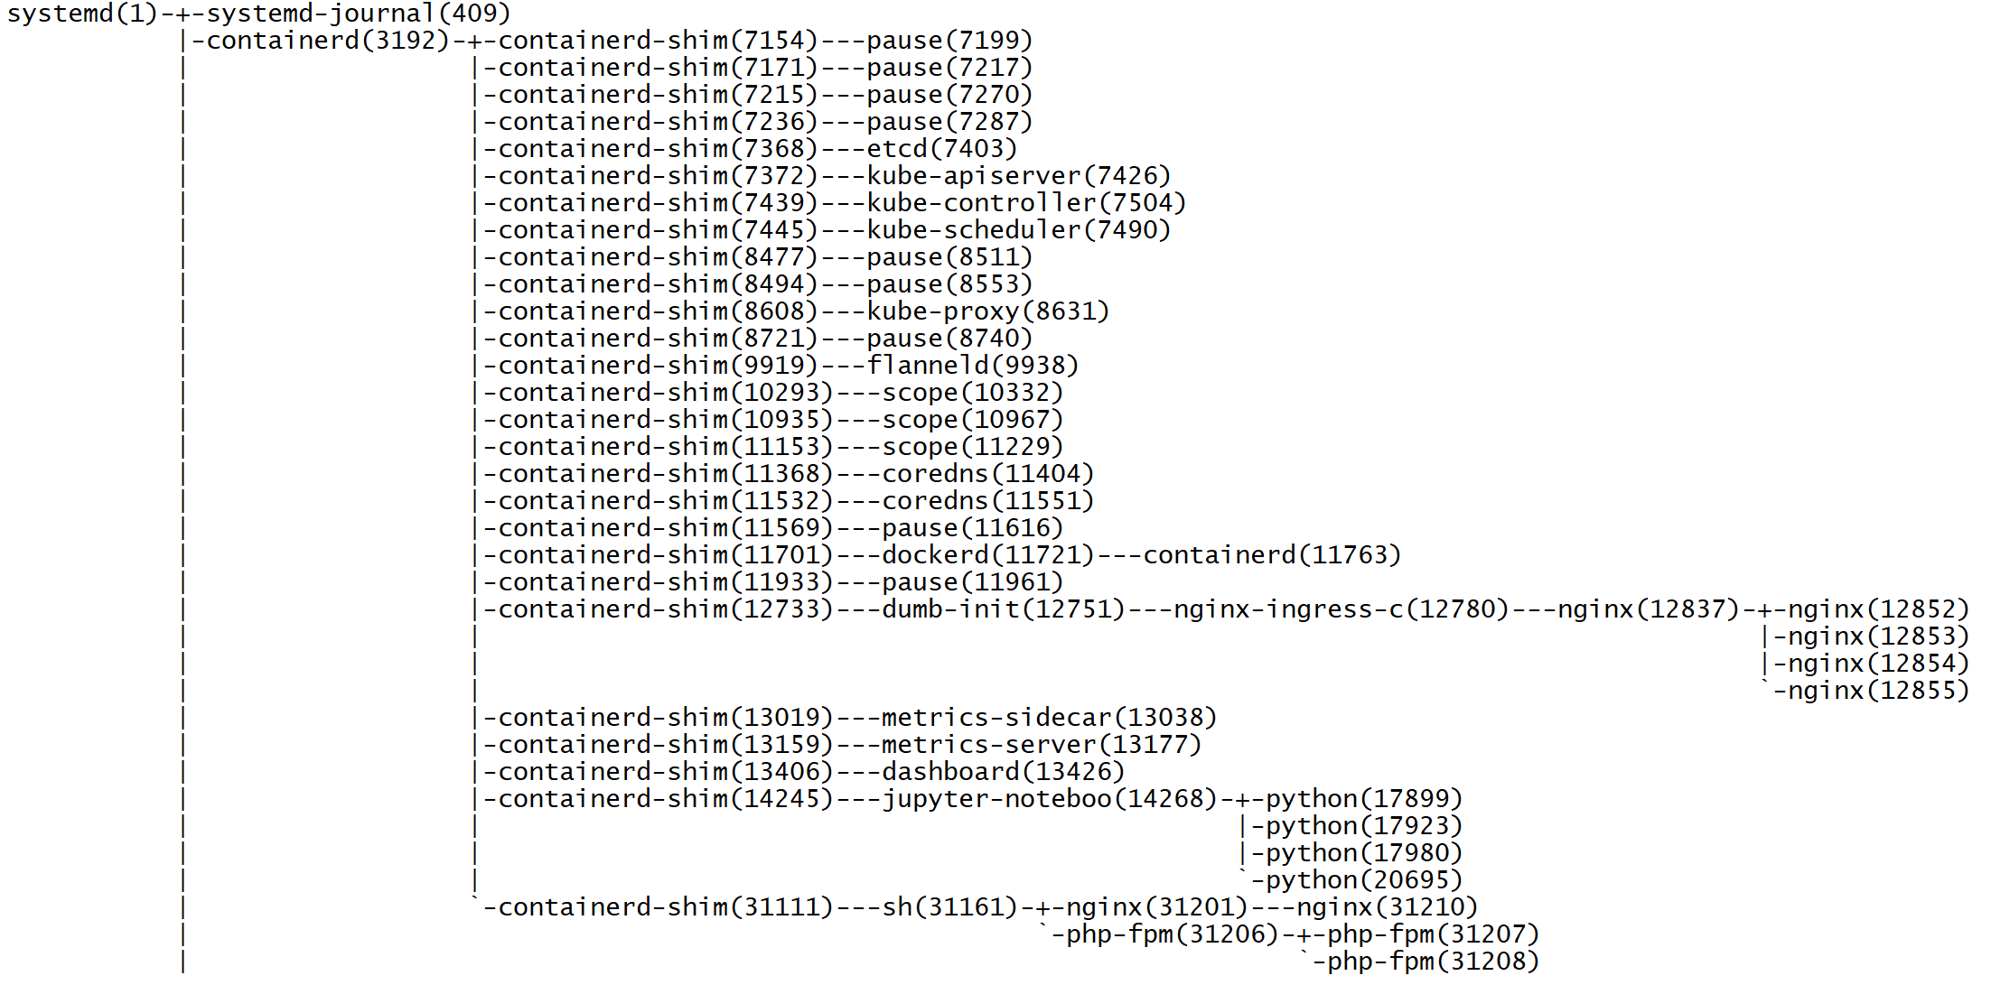


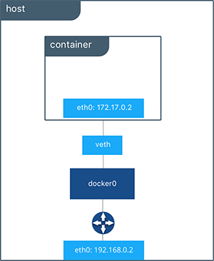
Virtuelle Maschine vs. Container/Namespace
Container
Linux Namespace

Slide 3
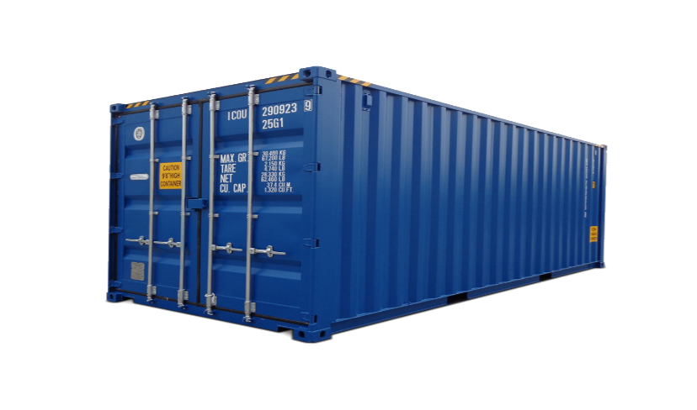
VMs und Container

Slide 4
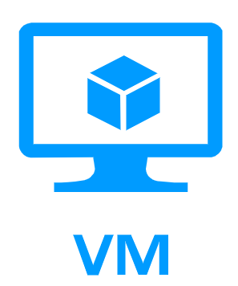
Racks, VMs und K8s Cluster
Rack und Region Server
(DNS, DHCP etc.)
VM-Host
Bare Metall
VM-Host
Bare Metall
VM-Host
Bare Metall
VM-Host
Bare Metall
Persistenter Speicher, z.B. iSCSI
17" Rack (Serverschrank)

Slide 5


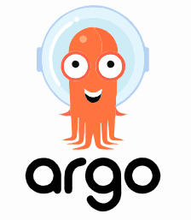
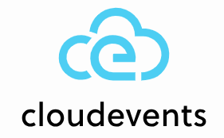



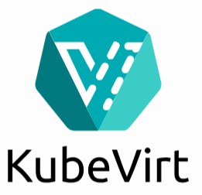


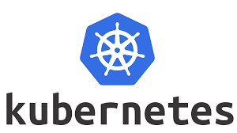



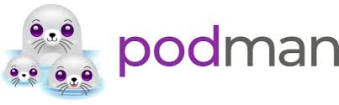




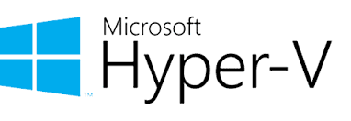
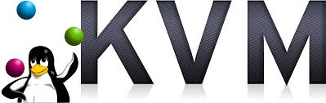


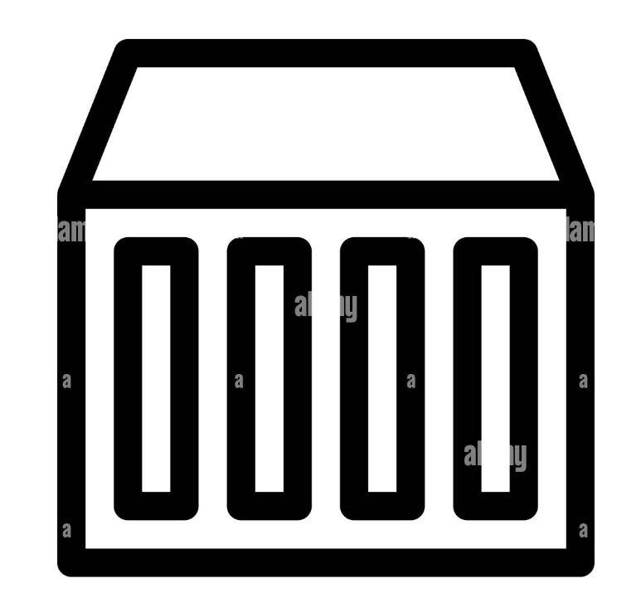
Die (vereinfachten) »Layer« der Container-Welt
Layer 7
cncf.io Projekte
Layer 6
Orchestration
Layer 5
Scheduling
Layer 4
Container Runtimes
Layer 3
Operation Systems
Layer 2
Virtuelle Infrastruktur
Layer 1
Physikalische Infrastruktur

Slide 6
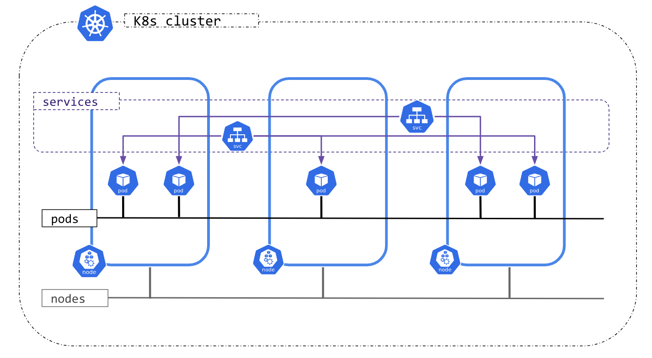
K8s Netzwerk

